Slide 1
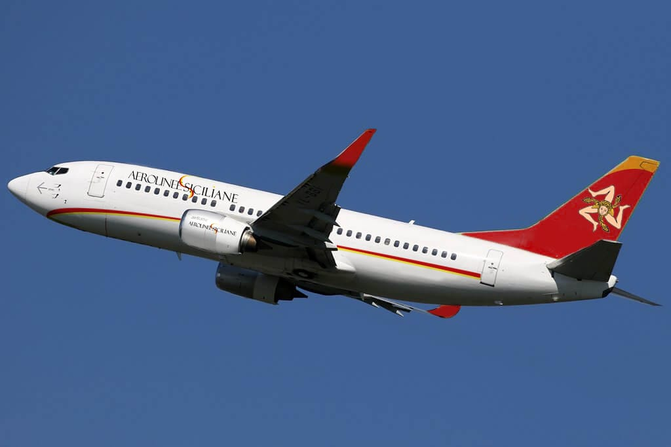

Slide 2
Aerolinee siciliane
Aerolinee Siciliane è la compagnia dei siciliani.
La società si basa su azionariato diffuso e alta responsabilità sociale.
Grazie a una compagnia aerea siciliana la Sicilia ricomincerà a credere nello sviluppo economico e turistico, rinforzando un settore strategico come il trasporto aereo.
Il vettore siciliano nasce per produrre reddito, diventare patrimonio di un popolo attraverso azioni, capace di difendere risparmio e investimenti dei siciliani.
L’azionariato diffuso prevede controllo delle spese e manager retribuiti sulla base degli utili prodotti, senza stipendi faraonici.

Slide 3
Cento milioni di passeggeri sono la sicilia vera
Al termine della crisi Covid ma con la guerra in Ucraina, dopo la feroce guerra commerciale in corso, molte piccole low cost non ci sono più. Aerolinee Siciliane ha un ruolo naturale in un mercato strategico.
La Sicilia post Covid ha un mercato potenziale di quaranta milioni di passeggeri. Sembra fantascienza, ma sono numeri contenuti nelle fredde analisi degli istituti di ricerca internazionali.
Noi azionisti di Aerolinee Siciliane riteniamo che valori e volare sono elementi della forza che trasformiamo in strategia, energia, fiducia.

Slide 4
TRASPORTO AEREO E BENEFICI
Il trasporto aereo prima del Covid:
Rappresenta il 7,5% del PIL mondiale (diretto e indotto);
Unisce persone, Paesi, famiglie e culture;
È la porta di accesso ai mercati per i nostri prodotti;
Consente lo sviluppo di commercio e turismo;
Genera occupazione diretta (32 milioni di posti di lavoro nel mondo);
Genera occupazione indiretta (fino a tre posti di lavoro ogni centomila euro di fatturato nell’indotto e nei settori che dipendono dai trasporti).

Slide 5
Perché una compagnia aerea siciliana
Oggi, cosa perdiamo | Cosa ci sarà con Aerolinee Siciliane
In Sicilia, prima del Covid, arrivavano e partivano 2,2 passeggeri per ogni abitante, per un totale di tredici milioni di passeggeri, con un costo medio di 160 euro. Nel 2023 il prezzo medio tendenziale è aumentato di quasi 50 euro. Dei due miliardi di spesa aggregata nel settore del trasporto aereo, in Sicilia restano solo parte delle tasse e parte degli stipendi. Oltre a queste perdite finanziarie, i siciliani pagano alle compagnie straniere pubblicità, sconti o contributi 35 milioni di euro circa. Le compagnie praticano ai siciliani, in media, tariffe più alte rispetto agli altri cittadini di Europa. Know-how, formazione, attività complementari al trasporto aereo (manutenzione, catering, assistenti di volo, etc.), scuole superiori e posti di lavoro sono prevalentemente decisi e allocati fuori dall’isola. | Una compagnia siciliana con 400 posizioni di lavoro diretto e qualificato e altre 600 posizioni nell’indotto. Grazie agli effetti macroeconomici, altri 6000 giovani non dovrebbero più fuggire dalla Sicilia per trovare un lavoro. Rottura dell’oligopolio anticoncorrenziale che fa pagare a ogni siciliano 450 Euro in più l’anno. Ritmi di ripresa economica dopo il Covid più rapidi. Possibilità di gestione diretta del trasporto dei prodotti agroalimentari all’estero e del turismo dell’isola. Grazie al Consorzio Paradiso Sicilia, nato grazie a Aerolinee Siciliane, politiche di incoming mirate per far crescere agenzie, ospitalità, servizi, prodotti tipici.

Slide 6
Aerolinee Siciliane è un’impresa che si sostiene da sè, capace di stare sul mercato.
La Sicilia è il mercato aereo più ricco d’Italia, anche durante la crisi Covid.
Catania e Palermo sono stati il terzo e quarto aeroporto d’Italia, con calo di traffico inferiore a Fiumicino e Milano.
Il nostro è un mercato identitario, nel quale una compagnia aerea creata da centinaia di siciliani ha grandi opportunità.

Slide 7
IL VALORE SICILIA (LA FILOSOFIA AZIENDALE)
Dopo il Covid e la guerra ucraina bisognerà innovare il modello di business nel trasporto aereo, e superare la filosofia scarna del falso low cost, ‘no frill, no thrill’. Aerolinee Siciliane è al momento l’unico operatore che oggi si pone questo obiettivo strategico.
Dopo la crisi Covid, la competizione sarà basata su prezzi competitivi e servizi completi e personalizzati, senza sorprese.
Gli azionisti di Aerolinee Siciliane garantiranno vantaggi che sono anche strumenti di fidelizzazione e marketing:
Biglietti aerei scontati riservati agli azionisti.
Biglietti a prezzo ridotto per gli studenti fuori sede, gli anziani, scuole, e pazienti di strutture ospedaliere.
Particolare attenzione sarà riservata ad accordi con le scuole per favorire la ripresa del turismo studentesco, consolidare l’immagine del vettore nel territorio, creare la fidelizzazione dei giovani viaggiatori.

Slide 8
Aerolinee Siciliane è un progetto nuovo.
Le compagnie di bandiera siciliane, in passato, guadagnavano bene. Sono state battute da fattori non di mercato.
Aerolinee Siciliane sarà patrimonializzata perché avrà hangar per la manutenzione, proprie sedi, centri di addestramento, spazi operativi, aerei.
Aerolinee Siciliane sa conquistare migliori condizioni economiche e gestionali grazie agli investimenti e la capacità di gestire le funzioni strategiche in house (manutenzione e revisione dei componenti, tra gli altri).
Aerolinee Siciliane offrirà i propri servizi di manutenzione anche a compagnie terze.
Aerolinee Siciliane costituirà centri di formazione e addestramento del personale viaggiante, tecnici di base e tecnici di linea.

Slide 9
I vantaggi per gli azionisti e i siciliani
Libera circolazione delle azioni, con possibilità di trarre vantaggio dalla cessione dei titoli, considerati i benefit riservati ai soci sui biglietti aerei.
Risparmio del 10% sui biglietti per gli azionisti e price cap (prezzo garantito anche sui biglietti last minute).
Riduzione dei prezzi del trasporto aereo per effetto dell’ingresso nel mercato di un vettore libero e indipendente, fortemente radicato nel territorio.
Aumento dell’occupazione in Sicilia.
Avvio di politiche di incoming basate sull’offerta di prodotti e servizi siciliani.

Slide 10
OCCUPAZIONE
Il numero di dipendenti diretti che la nuova compagnia conta di raggiungere, a regime, è di 400 unità,
contrattualizzati secondo il diritto del lavoro italiano.

Slide 11
TURISMO
Aerolinee Siciliane e il Consorzio Paradiso possono costruire strategie di sviluppo che coinvolgono agenzie viaggi, tour operator, alberghi, b&b e case vacanze, imprese che producono servizi e prodotti tipici.
Fatturato dell’intera filiera legata a Aerolinee Siciliane e Consorzio Paradiso Sicilia pari a 500 milioni, sin dal terzo anno di attività.

Slide 12
FLOTTA
La strategia :
N.5 A320 entro il 2027
Autunno 2023: primo aereo
Primavera 2024:secondo aereo;
Marzo 2025: entrata in servizio del terzo
Giugno/luglio 2026: entrata in servizio del quarto e quinto

Slide 13
Il mercato aereo siciliano pre Covid
Il mercato del trasporto aereo in Sicilia
aeroporto | numero Passeggeri |  | numero Voli |  | passeggeri per volo |  | incidenza su | totale mercato | media voli giornalieri
 | 2017 | 2018 | 2017 | 2018 | 2017 | 2018 | 2017 | 2018 | 2017 | 2018
Catania Fontanarossa | 9.027.604 | 9.731.757 | 66.156 | 70.192 | 136 | 139 | 53,3% | 54,6% | 181,2 | 192,3
Palermo Punta Raisi | 5.753.086 | 6.719.604 | 44.021 | 48.643 | 131 | 138 | 34,0% | 37,7% | 120,6 | 133,3
Trapani Birgi | 1.291.186 | 451.915 | 9.002 | 4.699 | 143 | 96 | 7,6% | 2,5% | 24,7 | 12,9
Comiso | 436.633 | 444.929 | 2.796 | 3.011 | 156 | 148 | 2,6% | 2,5% | 7,7 | 8,3
Lampedusa | 263.710 | 309.332 | 3.924 | 4.258 | 67 | 73 | 1,6% | 1,7% | 10,8 | 11,7
Pantelleria | 151.917 | 156.930 | 3.339 | 3.436 | 45 | 46 | 0,9% | 0,9% | 9,1 | 9,4

Slide 14
Il mercato con Aerolinee Siciliane*
*Post Covid-2023
aeroporto | numero passeggeri |  | quota | numero voli |  | quota
 | mercato | AEROLINEE SICILIANE | A.S. | mercato | AEROLINEE SICLIANE | A.S.
Catania Fontanarossa | 7.027.213 | 330.456 | 4,70 % | 49.952 | 2.290 | 4,58%
Palermo Punta Raisi | 4.983.944 | 195.434 | 3,92 % | 39.943 | 2.091 | 5,23%
Trapani Birgi | 230.770 |  | % | 6.889 |  | %
Comiso | 340.732 |  | % | 6.800 |  | %
TOTALE | 20.733.289 | 525.888 | % | 148.584 | 4.381 | 3,25%
Lampedusa | 365.000 |  | % | 4700 | 2842 | %
Pantelleria | 195.000 |  | % | 3560 | 2648 | %

Slide 15
BASI OPERATIVE strutture previste
Coordinamento operativo
Direzione operazioni volo
Scuola di pilotaggio primo livello
Centro di addestramento equipaggi
Centro addestramento assistenti di volo
Dipartimento security
Dipartimento safety
Dipartimento amministrativo

Slide 16
FACT SHEET
(2023)
 | X GIORNO | ANNO | COSTO MEDIOPER VOLO | COSTI TOTALI
VOLI OFFERTI* | 6 | 2.190 | € 4.955 | €10.851.450
 |  |  | (Costi da aggiornare)
PAX OFFERTI | 930 | 339.450
 |  |  | costo per pax
PAX VENDUTI | 650 | 237.250 | € 39,40
TOTALE RICAVI | 42.900 |  |  | €15.658.500
Ricavi-Costi |  |  |  | €4.807.050
* I dati esposti si basano sulla gestione caratteristica di nr. 1 velivolo, al netto dei ricavi ancillary e delle attività tecniche e diverse, al netto di diritti aeroportuali, rotta, oneri obbligatori.
base CTA o PMO

Slide 17
Come diventare soci
Soglia minima di investimento per il socio individuale: 2.000 euro.
Soglia minima di investimento per il socio impresa: 10.000 euro
Chi vuol essere azionista, come impresa o individuo, scriva alla e mail:
azionisti@aerolineesiciliane.it
Sottoscrittori di quote minori: minimo 400 euro.
I sottoscrittori frazionari verseranno la loro quota a una cooperativa che li
rappresenterà negli organi amministrativi.
Chi vuol essere sottoscrittore frazionario ci contatti alla e mail:
coop-azionisti@aerolineesiciliane.it
Tutti i soci, anche frazionari, avranno diritto a un riaccredito (sconto) del 10%
sull’acquisto dei biglietti aerei, fino alla concorrenza del 10% della quota sottoscritta
(10.000 Euro, mille euro di riaccredito – sconto per anno), per sé e i loro familiari o dipendenti.
Benefit per i soci (previsione statutaria):
Price cap (prezzo massimo di acquisto, anche in altissima stagione)
Priorità o upgrade agli imbarchi
Tutte le categorie di soci avranno la loro rappresentanza negli organi amministrativi, secondo la categoria di appartenenza.

Slide 18
COSTITUZIONE E GOVERNANCE
COSTITUZIONE
25 GENNAIO 2020
Presidente Consiglio di Sorveglianza:
Elio Guastella
Presidente Consiglio di Gestione:
Luigi Crispino (rappresentante legale)

Slide 19
_________________
Aerolinee Siciliane SpA
Sede Legale Viale Africa, 19, - Catania
Sede Operativa: Via G. La Rosa, 21 - Caltagirone
e mail: info@aerolineesiciliane.it
pec: aerolineesicilianespa@pec.it
N. REA: CT-426176 P.I. 05723270871
Progettazione e start up: Studio Crispino & partners

